Slide 1
Обучающая игра для детей 4-х -5 лет
Я учу антонимы
«Весёлые гномы»
Подготовил воспитатель
Дронова Алла Николаевна

Slide 2
Цель игры: развитие умения находить слова - антонимы.
Задачи игры:
учить понимать смысл антонимов, формировать навык их употребление в речи детей;
упражнять в подборе антонимов;
развивать мышление;
количественное и качественное обогащение активного словаря антонимов через игровые упражнения.

Slide 3
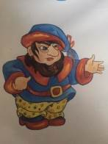
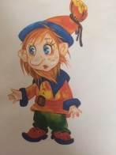
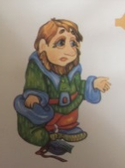
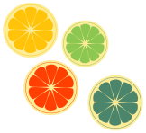
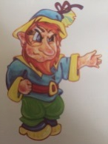
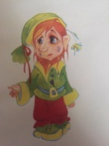
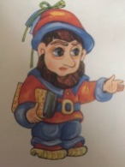
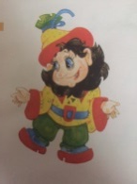
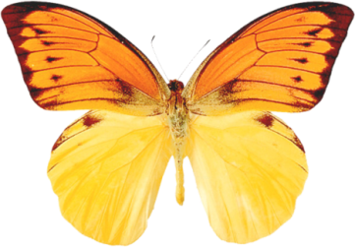
В избушке под деревом Гномики жили. Работать умели И крепко дружили

Slide 4
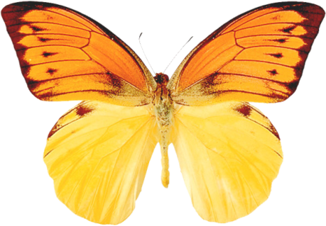
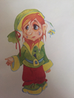
Смелый – с трусливым
Смелый
Трусливый

Slide 5
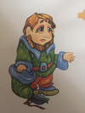
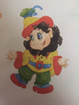
Грустный – с весёлым
Грустный
Весёлый

Slide 6
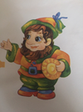
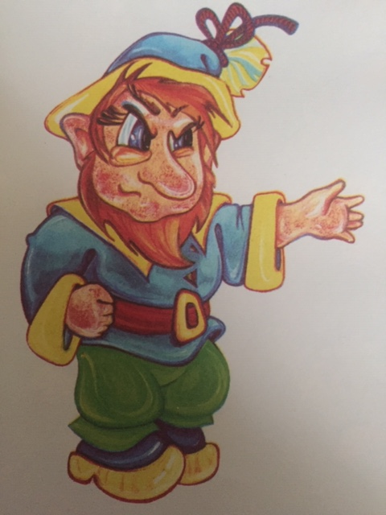
Злой – с добродушным
Злой
Добродушный

Slide 7
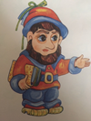
А умный – с глупцом!
Умный
Глупый

Slide 8
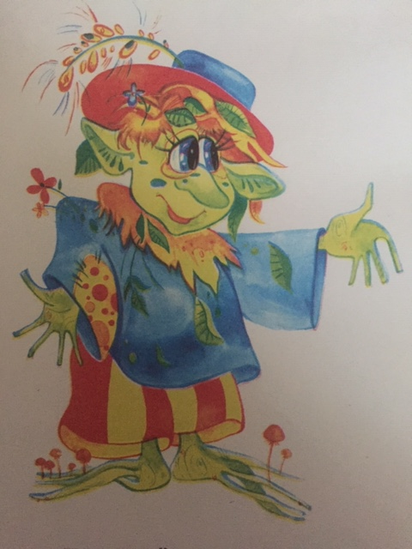
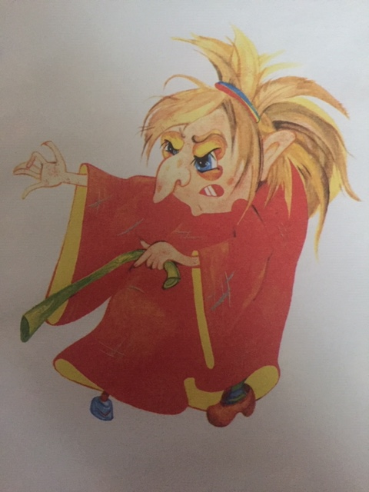
Гномы из леса к себе пригласили на праздник весёлый много гостей. Доброго лешего – Злую колдунью,

Slide 9
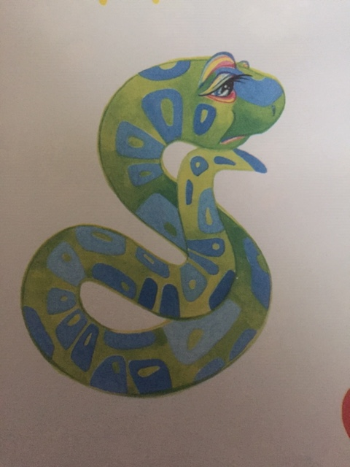
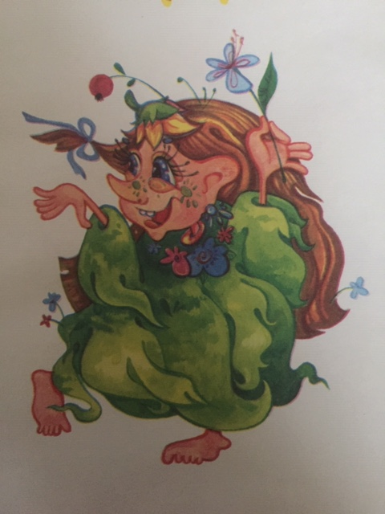
Гномы из леса к себе пригласили на праздник весёлый много гостей. Мудрого змея – Глупышку плясунью.

Slide 10
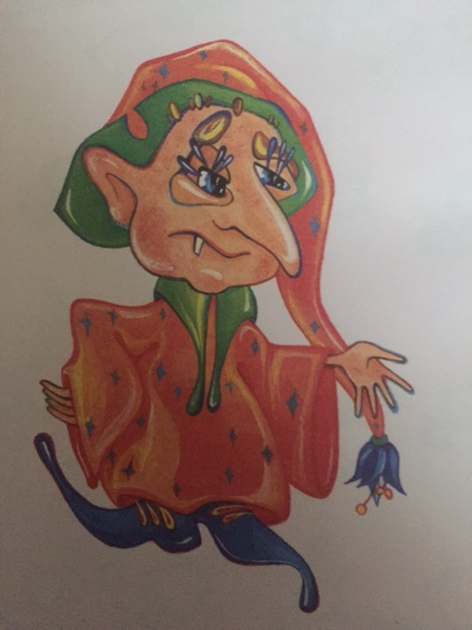
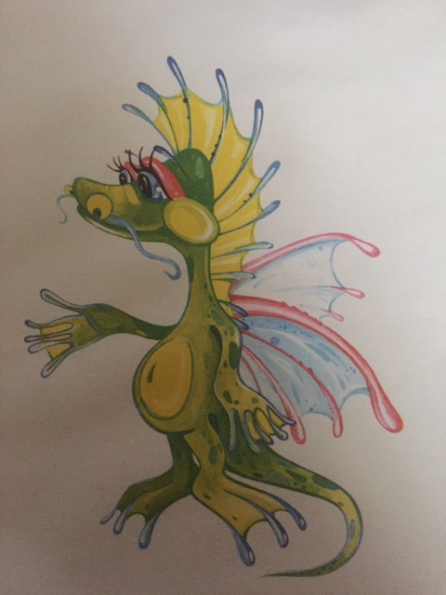
Гномы из леса к себе пригласили на праздник весёлый много гостей. Страшного Тролля – Дракона-милашку,

Slide 11
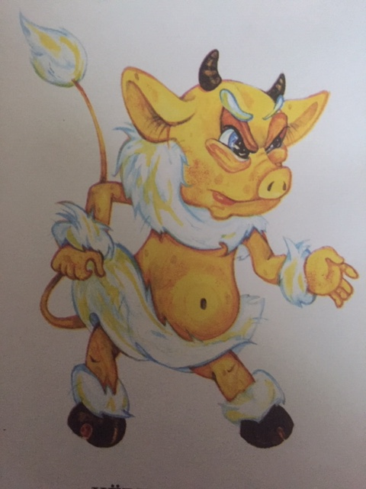
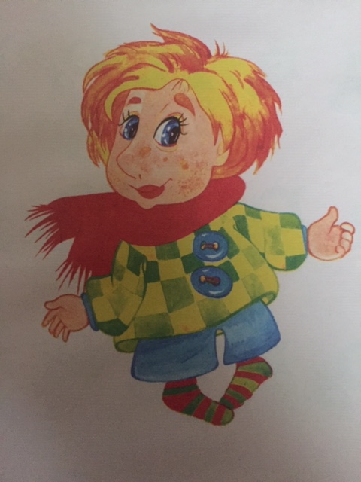
Гномы из леса к себе пригласили на праздник весёлый много гостей. Чёрта Грязнулю – Чистюлю в рубашке.

Slide 12
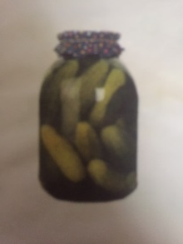
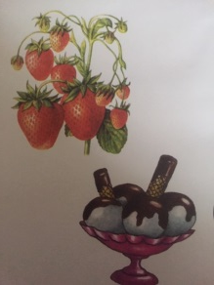
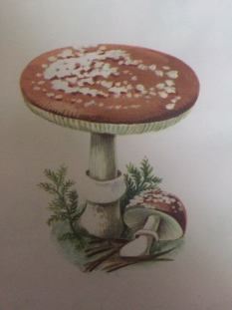
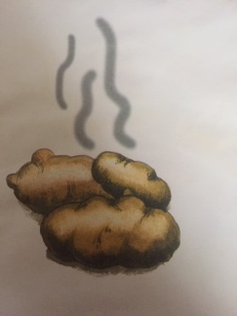
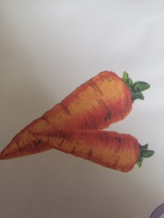
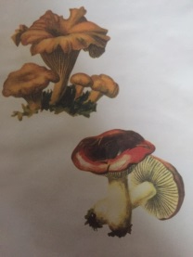
Из кладовой, где хранилось съестное, друзьям принесли угощенье лесное.

Slide 13
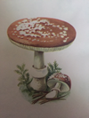
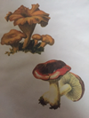
Вредное – полезное,

Slide 14
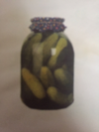
Сладкое - солёное,

Slide 15
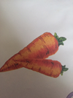
Сырое и варёное.

Slide 16
Шумные гости ели и пили,
А вечерком по домам заспешили.
Гномы друзей до ворот проводили,
Рукой помахали и спать пошагали.
А самый весёлый их лица тайком
На двери в чулан начертил угольком.
Вот их портреты. Друзья, посмотрите
И перед зеркалом изобразите:
Грусть и улыбку, горе и смех –
Снова увидите гномиков всех!

Slide 17
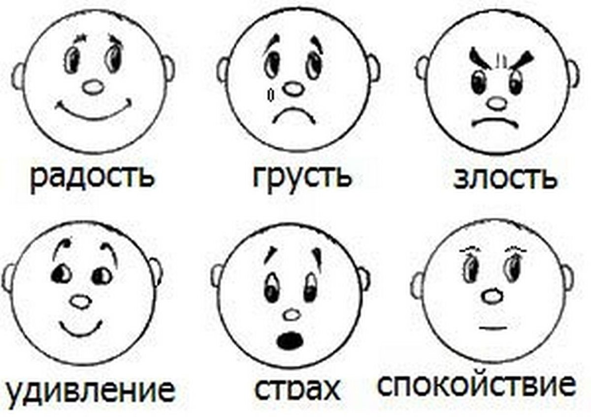
Картинки эмоций

Slide 18
До новых встреч!

